Slide 1
КОММЕНТАРИЙ (К2)
В СОЧИНЕНИИ ЕГЭ-2024

Slide 2

Комментарии — это рассуждения, пояснительные замечания по поводу чего-либо.
А на ЕГЭ по русскому 2024 года комментарий — это самая «дорогая» часть.
За правильно написанный комментарий вы получаете 3 первичных балла, за неправильный — 0 баллов.

Slide 3
Комментарий сформулированной экзаменуемым проблемы показывает, насколько глубоко и полно он понял эту проблему, сумел увидеть её аспекты, намеченные автором, сумел проследить за ходом авторской мысли.
Иными словами, комментирование проблемы должно обнаружить степень адекватности восприятия текста экзаменуемым, умения понять его содержание, проблематику.

Slide 4

Примеры-иллюстрации в комментарии не должны быть однотипными.
Поскольку пример-иллюстрация показывает, как автор отвечает на проблемный вопрос, следите за тем, чтобы пояснения к примерам содержали разные части этого ответа (то есть две микротемы), а выбранные примеры раскрывали эти пояснения.

Slide 5

Для эксперта сигналом, что вы правильно подобрали примеры, будет то, что эти примеры взяты из разных абзацев текста и помогают вам дать ответ на проблемный вопрос, то есть чётко сформулировать позицию автора.

Slide 6
БАЛЛЫ ПО К2
3 балла. Высшую оценку (3 балла) по этому критерию экзаменуемый получает в том случае, если проблема прокомментирована с опорой на исходный текст. Приведено не менее 2 примеров-иллюстраций из прочитанного текста, важных для понимания проблемы исходного текста. Дано пояснение к каждому из примеров-иллюстраций. Проанализирована указанная смысловая связь между примерами-иллюстрациями.

Slide 7
БАЛЛЫ ПО К2
2 балла по этому критерию экзаменуемый получает в том случае, если проблема прокомментирована с опорой на исходный текст. Приведено не менее 2 примеров-иллюстраций из прочитанного текста, важных для понимания проблемы исходного текста. Дано пояснение к каждому из примеров-иллюстраций. Смысловая связь между примерами-иллюстрациями не проанализирована, или проанализирована неверно, или проанализирована без указания смысловой связи.

Slide 8
БАЛЛЫ ПО К2
1 балл выставляется, когда проблема прокомментирована с опорой на исходный текст. Приведён 1 пример-иллюстрация из прочитанного текста, важный для понимания проблемы исходного текста. Дано пояснение к этому примеру-иллюстрации.

Slide 9
БАЛЛЫ ПО К2
0 баллов экзаменуемый получает в том случае, если
проблема прокомментирована без опоры на исходный текст;
примеры-иллюстрации из прочитанного текста, важные для понимания проблемы исходного текста, не приведены или приведены с фактическими ошибками, связанными с пониманием проблемы исходного текста;
вместо комментария дан простой пересказ исходного текста или цитируется большой фрагмент исходного текста.

Slide 10
Особенности проверки К2
Работа эксперта:
Определить количество примеров-иллюстраций.
Верифицировать примеры-иллюстрации (подтверждают ли примеры-иллюстрации тезис? Есть ли фактические ошибки? Есть ли опора на прочитанный текст?). Определить наличие пояснений к примерам-иллюстрациям.
Определить наличие указания на смысловую связь между примерами. Определить, проанализирована ли смысловая связь между примерами-иллюстрациями.
Проверить комментарий на фактическую точность.

Slide 11
Прокомментировать проблему — значит
показать степень понимания текста;
понять замысел автора;
понять ход авторской мысли;
продемонстрировать умение видеть важнейшие аспекты проблемы;
выбрать два примера, в которых наиболее ярко прослеживается ход мысли автора;
прокомментировать эти примеры, то есть показать их роль в раскрытии проблемы (сформулировать тезис, на основе которого будет построена позиция автора);
определить и обозначить логическую связь между примерами;
проанализировать роль этой связи в тексте.

Slide 12
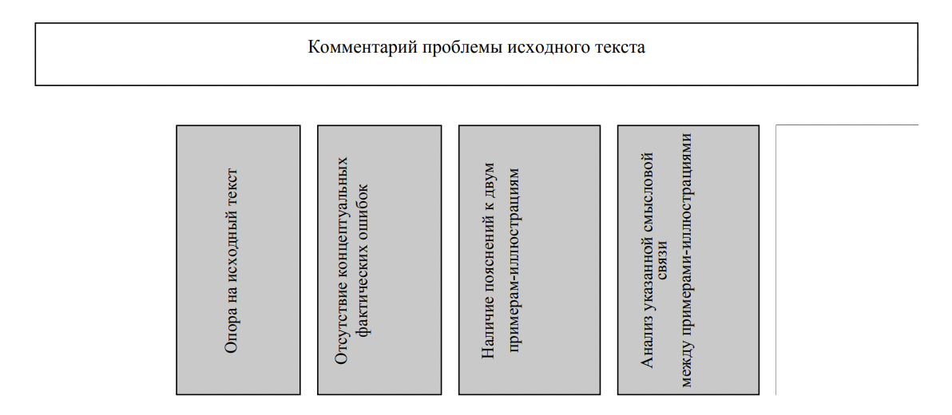
ТРЕБОВАНИЯ К КОММЕНТАРИЮ

Slide 13
При комментировании проблемы исходного текста участником экзамена могут быть допущены концептуальные фактические ошибки, связанные с пониманием проблемы исходного текста.
Подобные ошибки учитываются при оценивании работы по критерию «Комментарий к проблеме исходного текста» (К2).
При наличии концептуальной фактической ошибки в комментарии к проблеме исходного текста пояснение к примеру-иллюстрации, в котором допущена эта ошибка, не засчитывается.

Slide 14
При комментировании проблемы исходного текста участником экзамена могут быть допущены текстуальные фактические ошибки, не связанные с пониманием проблемы исходного текста.
Подобные ошибки учитываются как полноценные ошибки при оценивании работы по критерию «Соблюдение фактологической точности» (К12).

Slide 15
ФИПИ: «Под примером-иллюстрацией понимается отражение проблемы исходного текста в привлечённом текстовом материале. Примеры-иллюстрации в тексте участник экзамена может обозначить
с помощью указания номера абзаца («В третьем абзаце текста…»);
номеров предложений («…описание современной молодёжи (предложения 1–3)»);
места в тексте («…в конце текста звучит призыв…»);
любых способов цитирования и др.»

Slide 16
Мы рекомендуем использовать микроцитаты.

Slide 17
ВАЖНО
Если в экзаменационной работе отсутствует пример-иллюстрация, то отсутствует и пояснение к нему.
Если экзаменуемый при комментировании проблемы исходного текста привёл пример-иллюстрацию, но не пояснил его, то такой пример-иллюстрация не засчитывается.

Slide 18

Анализ указанной смысловой связи между примерами-иллюстрациями предполагает, кроме указания (наименования) смысловой связи, её детальный разбор, конкретизацию и уточнение.

Slide 19
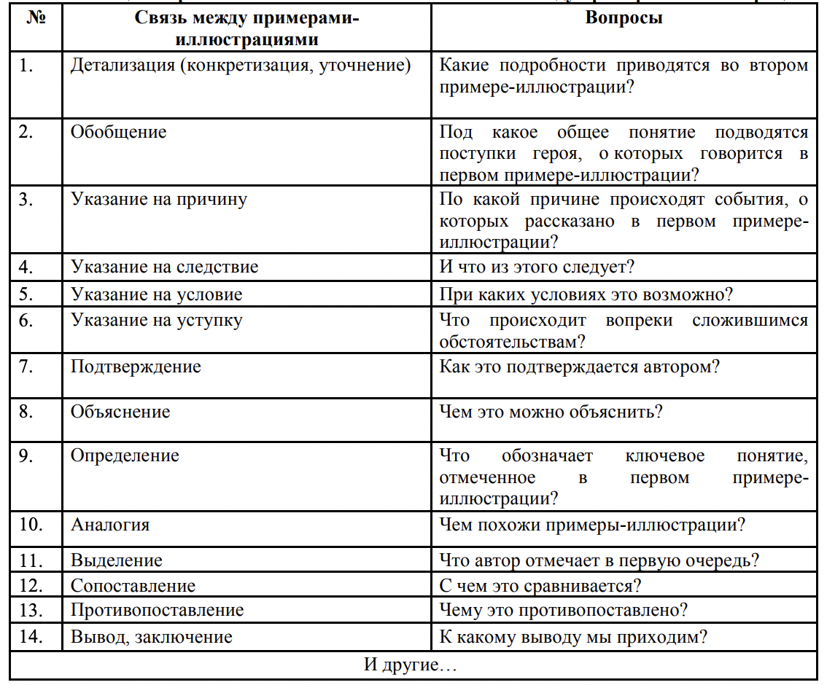
Таблица с перечнем возможных смысловых связей между примерами-иллюстрациями

Slide 20
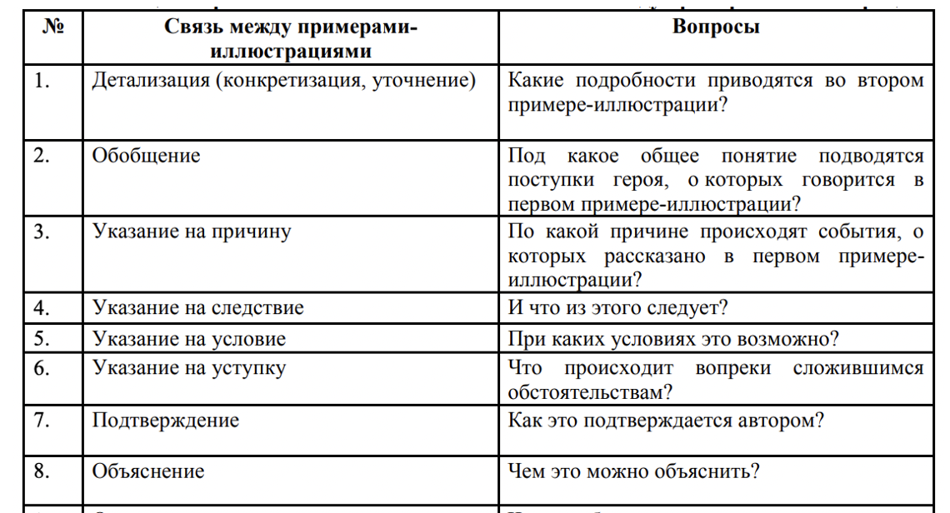

Slide 21
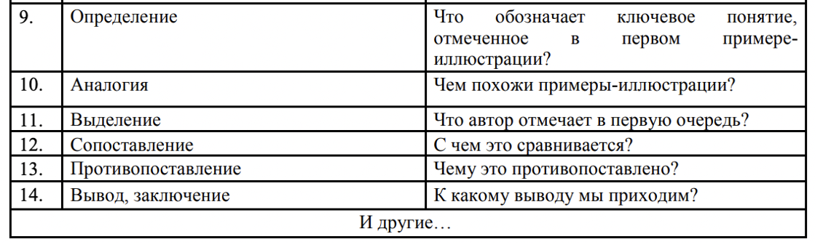

Slide 22
Примеры анализа связи
сопоставление | Если в первой части текста автор описывает поведение Зубаткина на охоте, то во второй части показывает, как и почему в современном обществе сложился потребительский взгляд на природу, и это сопоставление дает возможность увидеть, почему «зубаткины идут по земле целыми колоннами».
дополнение | Мнение, высказанное от лица свидетеля ситуации, автор дополняет аналитическими данными, которые подтверждают мысль публициста о важности сохранения памятников старины.
уступка | Несмотря на то, что тенденции, о которых говорилось в первой части текста, действительно существуют, во второй части публицист показывает, что есть люди, которые поступают гуманно, помогают тем, кто оказался в беде, и не соглашаются с утверждением, что «мир жесток и равнодушен». Это наблюдение помогает автору подчеркнуть, какое место в нашей жизни должны занимать милосердие и сострадание.

Slide 23
Примеры анализа связи
сравнение | Автор показывает взгляды героя до посещения выставки и после, и это сравнение помогает читателю осознать, что мироощущение героя-рассказчика изменилось. После знакомства с удивительный пейзажем, как отмечает писатель, герой открыл для себя истинную красоту мира, которую раньше не замечал и недооценивал. Так писатель приходит к ответу на вопрос, какую роль играет искусство в нашей жизни.
противопоставление | Противопоставляя обобщение опыта старшего поколения и результаты социологического опроса молодых людей, публицист показывает, что на самом деле между поколениями больше взаимопонимания, чем кажется на первый взгляд. Это наблюдение помогает автору дать свой ответ на вопрос, существует ли сегодня конфликт поколений.
ОК ЕГЭ

Slide 24
ОШИБКИ ПРИ ВЫЯВЛЕНИИ СМЫСЛОВОЙ СВЯЗИ
сопоставление логически несопоставимых примеров-иллюстраций;
подбор примеров-иллюстраций, не относящихся к одной проблеме, и попытка экзаменуемого «притянуть» к ним ту или иную смысловую связь;
подмена анализа смысловой связи общими словами, например: Примеры дополняют друг друга и помогают понять проблему / Примеры связаны между собой и указывают на важность проблемы / Примеры связаны одной мыслью и отвечают на один и тот же вопрос / Связь между примерами очевидна, и она позволяет сделать вывод о…

Slide 25
ОБРАТИТЕ ВНИМАНИЕ
1) Если экзаменуемый при комментировании проблемы исходного текста только указал, но не проанализировал смысловую связь между приведёнными примерами-иллюстрациями, то анализ смысловой связи не засчитывается.
То же самое касается ситуации, когда смысловая связь проанализирована, но не указана.

Slide 26
ОБРАТИТЕ ВНИМАНИЕ
2) Если неправильно указана смысловая связь между примерами-иллюстрациями, но анализ смысловой связи осуществлён правильно, то анализ смысловой связи не засчитывается.
3) Анализ указанной смысловой связи композиционно может быть расположен в любой из частей сочинения: после второго примера-иллюстрации; между примерами-иллюстрациями; перед первым примером-иллюстрацией.

Slide 27
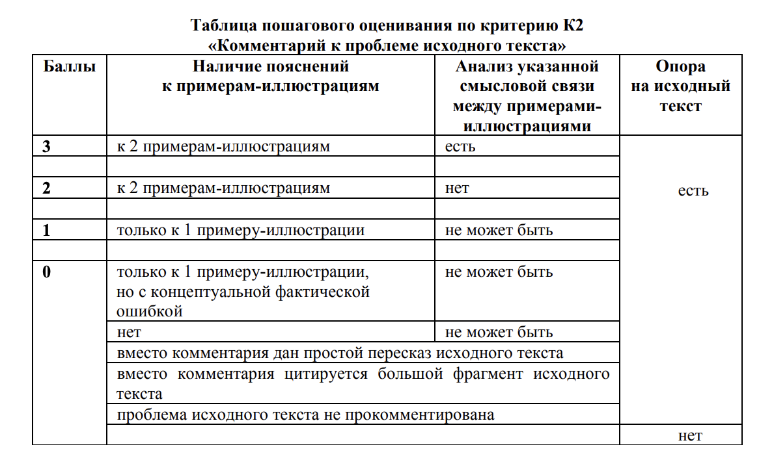

Slide 28
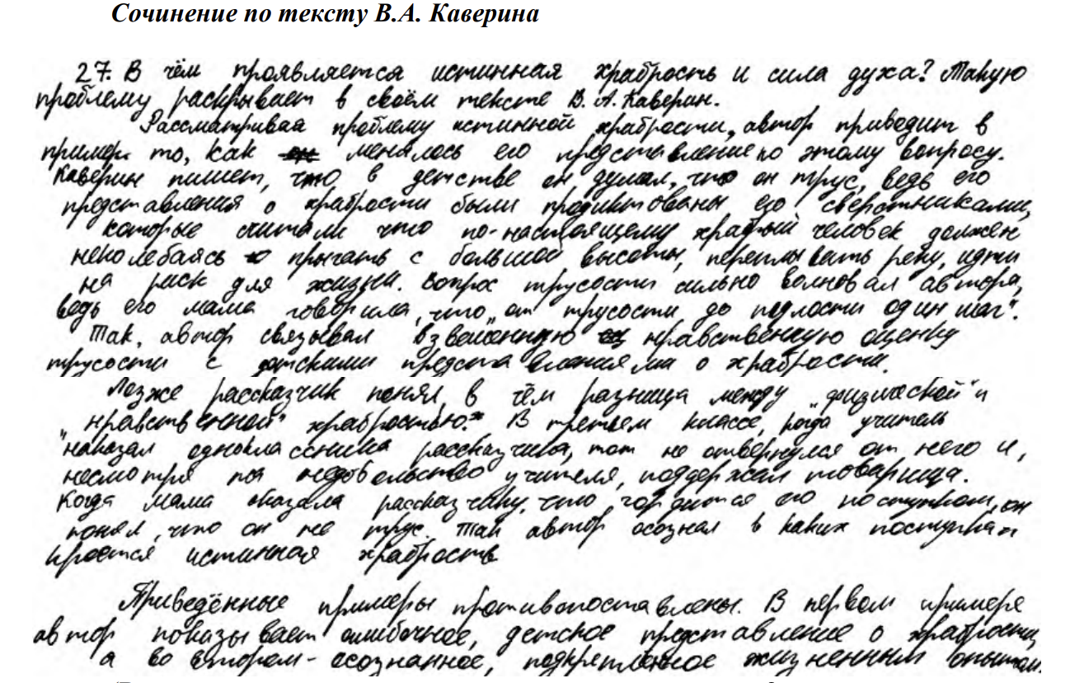
К2 = 3 балла.

Slide 29
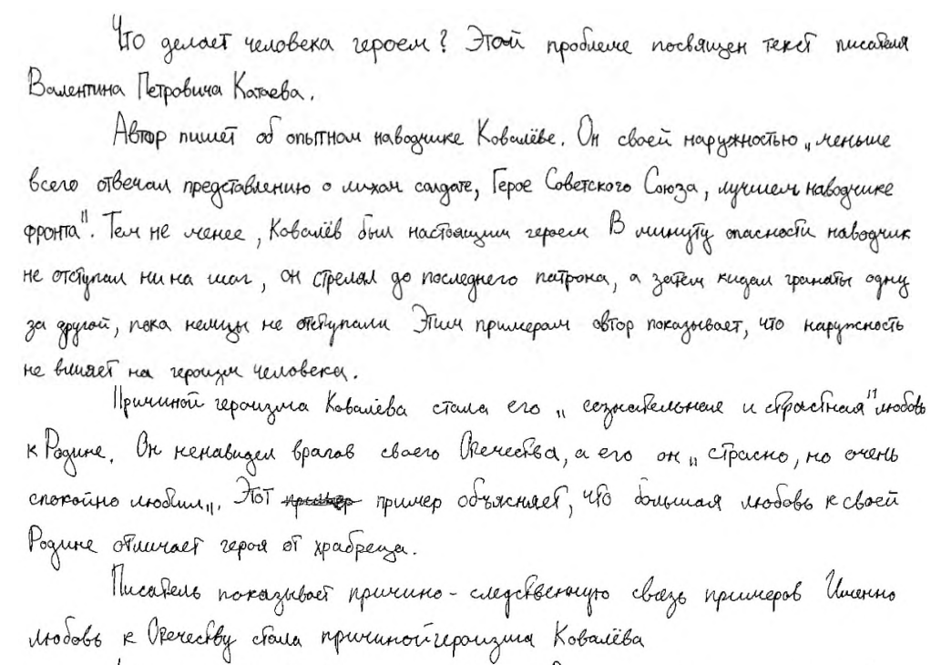
К2 = 2 балла.
В данном сочинении экзаменуемым приведены 2 примера-иллюстрации с пояснениями. При этом в анализе указанной смысловой связи продублировано пояснение ко 2-му примеру-иллюстрации.

Slide 30
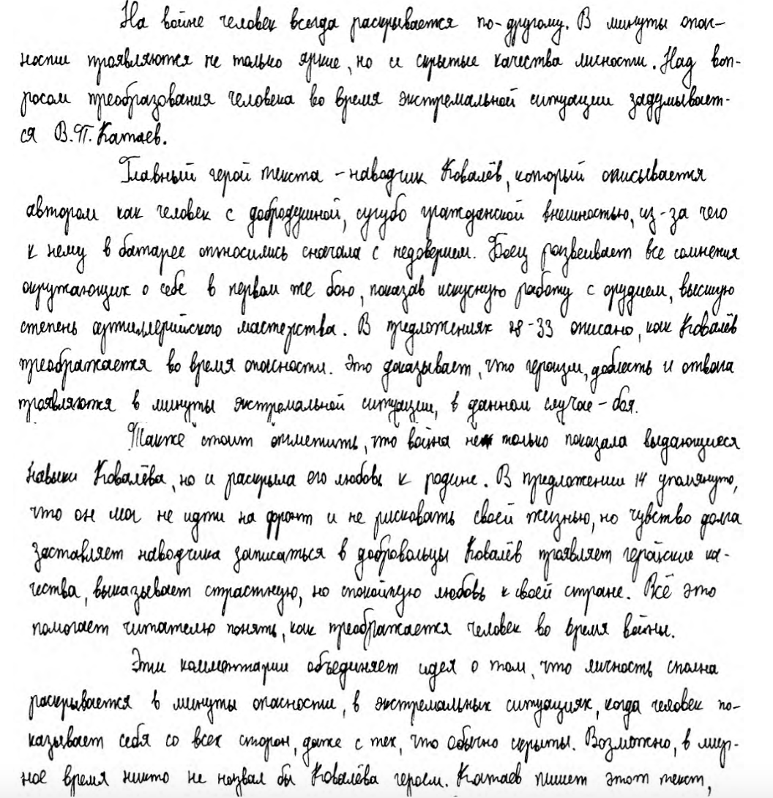
К2 = 2 балла.
В данном сочинении экзаменуемым приведены 2 примера-иллюстрации с пояснениями. Однако смысловая связь не указана и не проанализирована. Есть попытка дать обобщение по двум примерам-иллюстрациям, но и эта попытка не совсем удачная, поскольку в первом примере-иллюстрации речь идёт о «преображении героя во время опасности», а во втором – о том, как война «раскрыла его любовь к родине».

Slide 31
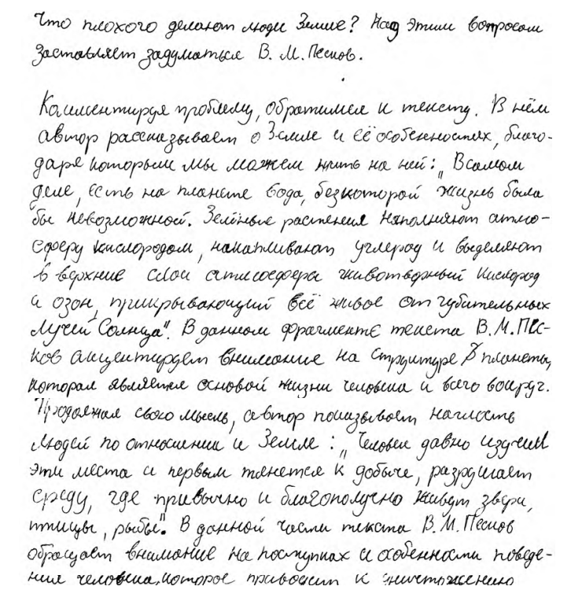
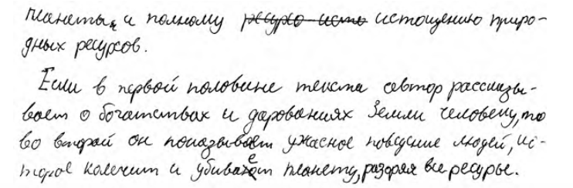
К2 = 2 балла.
В данном сочинении экзаменуемым приведены 2 примера-иллюстрации с пояснениями (1-й пример-иллюстрация опосредованно связан с проблемой) и анализом смысловой связи. Однако смысловая связь не указана.)

Slide 32
ОБРАТИТЕ ВНИМАНИЕ
Иногда структура комментария такова, что 1-й пример-иллюстрация служит как бы прелюдией ко 2-му примеру-иллюстрации. В связи с этим со стороны эксперта необходимо целостное восприятие комментария, чтобы понять, почему экзаменуемый именно так построил 1-й пример-иллюстрацию.
Вместе с тем подобный случай следует отличать от ситуации, когда экзаменуемый сформулировал одну проблему, но, комментируя, обращается к другой проблеме. Если комментируемая экзаменуемым проблема представлена в списке примерных проблем, то следует снизить баллы по критерию К5.

Slide 33
ОБРАТИТЕ ВНИМАНИЕ
В случае учёта только одного примера-иллюстрации с пояснением анализ указанной смысловой связи между примерами-иллюстрациями не может оцениваться, и экзаменуемый по критерию К2 получает только 1 балл.

Slide 34
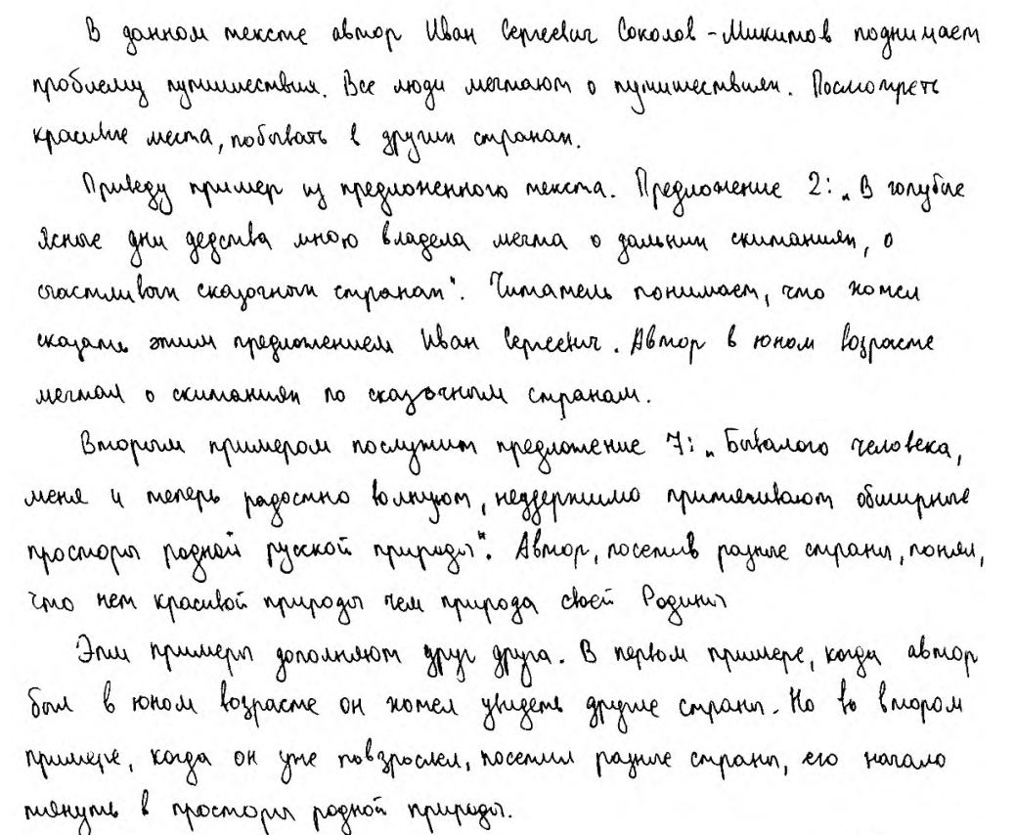
К2 = 1 балл
Дано пояснение только ко 2-му примеру-иллюстрации.
В 1-ом примере перефразирована / пересказана приведённая цитата, значит, 1-й пример-иллюстрация не может быть засчитан. Анализ указанной смысловой связи не проверяется. Кроме того, смысловая связь указана неверно: налицо противопоставление, раскрытое учеником.

Slide 35
ВАЖНОЕ О ДОПОЛНЕНИИ
Связь «дополнение» будет учитываться только в случае, если в работе логично и последовательно показано, КАК (В ЧЁМ ИМЕННО) второй пример-иллюстрация дополняет первый. Подобная связь требует от экзаменуемого на содержательном уровне чёткого и исчерпывающего разъяснения, что делает эту связь достаточно трудной для реализации.

Slide 36
СРАВНИТЕ
Эти примеры дополняют друг друга и помогают понять позицию автора.
Анализ указанной смысловой связи не засчитывается.
Эти примеры дополняют друг друга и помогают понять, как важно быть внимательным и чутким к окружающим людям.
Анализ указанной смысловой связи, как правило, не засчитывается из-за использования экзаменуемым общих слов.
Второй пример-иллюстрация – дополнение к первому, в котором мы видим положительные стороны героя. А далее автор показывает ещё и отрицательные качества, присущие его персонажу. И это помогает нам увидеть целостный образ русского дворянина.
Анализ указанной смысловой связи засчитывается при указании в пояснениях к примерам-иллюстрациям положительных и отрицательных сторон героя.

Slide 37
К2 = 0 БАЛЛОВ
Очень часто отсутствие опоры на исходный текст связано с неосознанным отступлением экзаменуемого от темы (проблемы).
Типологически эта ошибка из того же ряда, что и ошибки по критерию К1: экзаменуемый пишет не о том, о чём говорится в тексте, а о том, о чём он может написать.

Slide 38
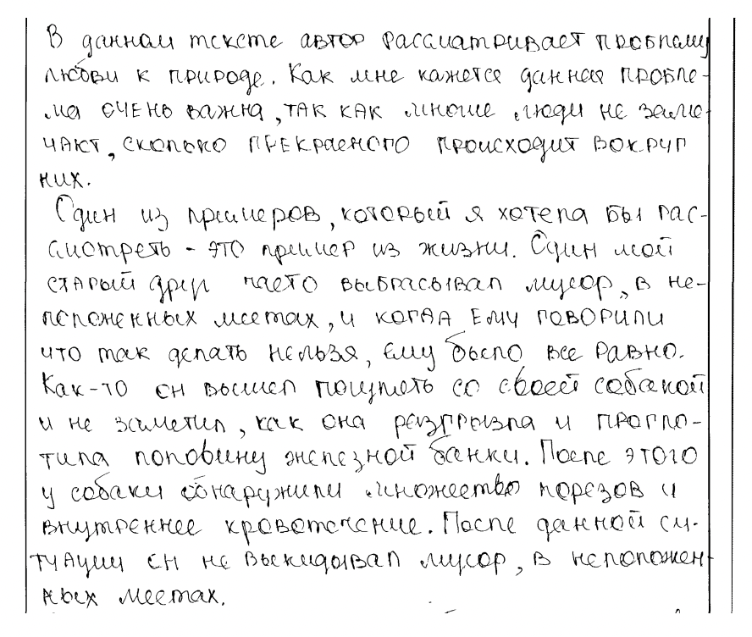
К2 = 0 баллов

Slide 39
КОММЕНТАРИЙ ЭКСПЕРТА
Здесь комментарий развёртывается как целенаправленное движение к заданной точке, конкретный текст становится всего лишь исходным материалом для продуцирования нужного вывода. Автор сочинения непроизвольно отклонился от исходного текста и начал разрабатывать ту проблему, которая ему показалась более близкой, понятной.
Такое отклонение от проблемы исходного текста особенно характерно для работ, посвящённых анализу художественных текстов. Автор сочинения выделяет какой-либо компонент (пейзаж, интерьер, событие), который хотя и играет важную роль в создании картины, но к проблеме имеет косвенное отношение, и, разрабатывая этот материал, участник экзамена непроизвольно деформирует содержание текста.

Slide 40
ОБРАТИТЕ ВНИМАНИЕ
Следует различать существенное отступление экзаменуемого от темы (проблемы) и обычные логические ошибки, относимые к критерию К5.
Например, логической ошибкой является восприятие экзаменуемым и соответственно комментирование только части проблемы, поставленной автором.

Slide 41
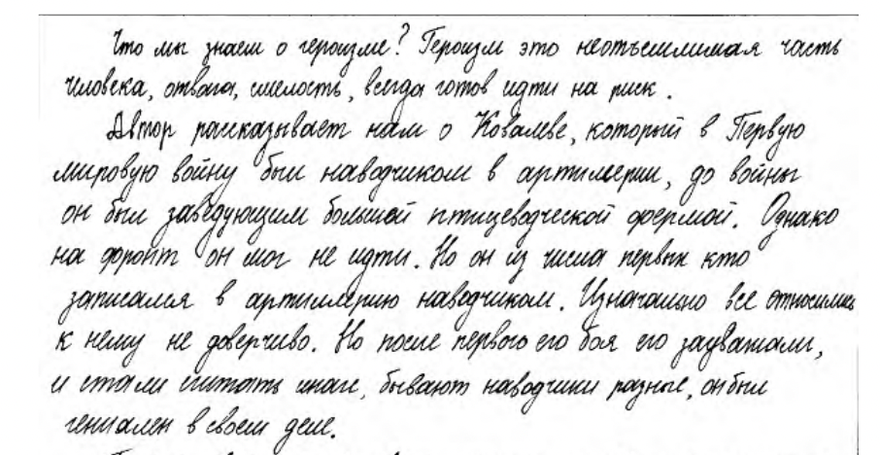
К2 = 0 баллов
Вместо комментария дан пересказ текста.

Slide 42
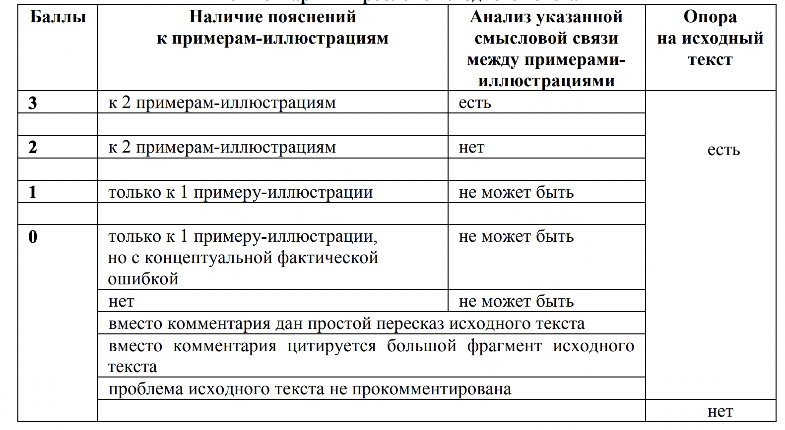
Таблица пошагового оценивания по критерию К2 (ФИПИ)

